Slide 1
Як гул століть ,як шум віків,
Як бурі подих,- рідна мова
(М.Рильський)

Slide 2
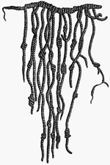
Вузликове письмо
Знамените письмо кіпу давніх інків у Перу

Slide 3
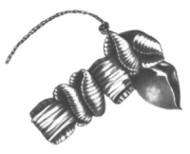
Черепашкове письмо - вампум

Slide 4
Черепашкове письмо
Це північноамериканське письмо вампум, що являло собою пояс з нанизаними черепашками різного кольору, які мали такі значення: червоний – війна,
білий – мир,
чорний – нещастя,
жовтий – золото,
зелений – кукурудза.

Slide 5
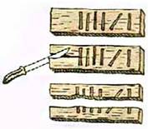
Предметне письмо

Slide 6
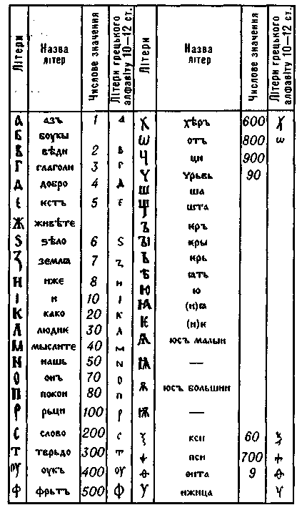
Кирилиця

Slide 8
Без мови немає нації ,а без нації-держави.

Slide 9
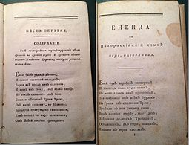
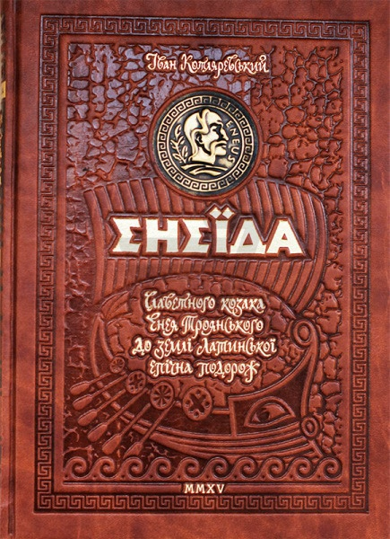

Slide 10
Мова рiдна, слово рiдне! Хто вас забуває, Той у грудях не серденько, А лиш камiнь має.

